Slide 1
여행객을 위한 기차

Slide 2
이것저것 다 담아서 고봉밥 만드려다 시간 없어서 알짜만
여행객을 위한 필 수 정 보

Slide 3
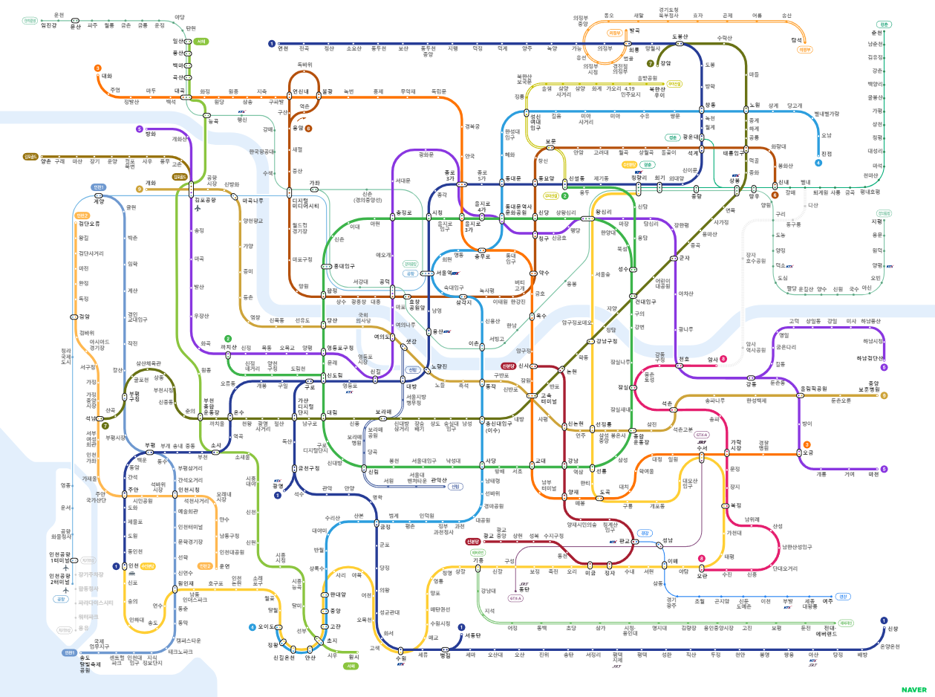
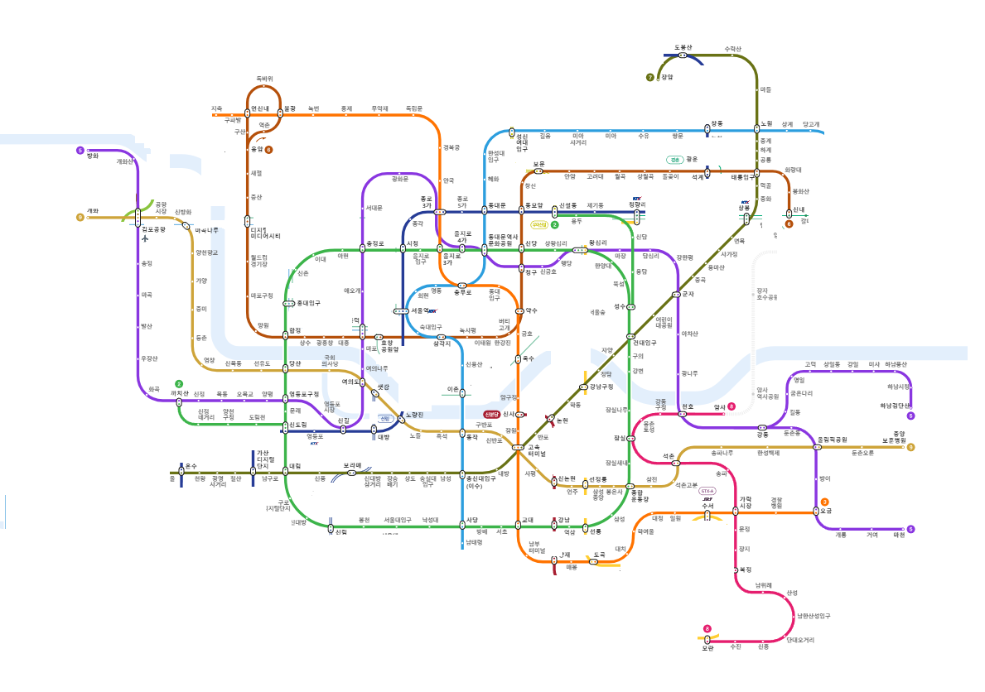
회사가 여러개임
사실 한국도 철도 회사가 여러개임
수도권 통합 요금제 때문에
단지 아무도 신경을 안 쓸 뿐
그러나 일본에서는 신경을 써야 함

Slide 4
왜?
타사 구간 진입 시 새로 기본요금을 내야 함
여행자용 이용권 등이 보통 특정 회사 기준으로 발행

Slide 5
종류
JR
사철
지하철
제3섹터
저 4개의 집합은 파티션이 아닙니다
여행자 대상으로 대충 설명하기 좋은 분류

Slide 6
JR
특정 지방을 넘어 멀리 간다면 이걸 타야 함
옛 일본국유철도가 (실제로는)9개 (여행자 입장에선)5개로 나뉘어 분할민영화
상호 환승 가능, 티켓 발권 시스템도 호환
그치만 여행자 패스는 회사 별로 발행하는 경우도 있어서 주의 필요
비쌈

Slide 7
JR: 요금 제도
님들에게 중요한 이야기
티켓이 여러 종류가 있음
잘 모르고 타면 차장한테 돈을 뜯길 수 있음
직접 목격한 실화임

Slide 8
JR: 요금 제도
승차권 -> 출발역과 도착역에서 개찰구를 열어주는 역할을 한다고 생각하면 편함. IC카드로 대체 가능
특급권 -> “특급 열차”를 타기 위해서 필요함
특급 열차란? 이상한 이름이 붙어 있는 이상한 생김새의 열차. 정차역이 매우 적음. 비쌈. 편함. 한국으로 치면 잉마을 정도를 생각하면 좋음
신칸센도 특급임. 근데 특급보다 비쌈
지정석권 -> 지정석을 정했을 경우 해당 내용이 있음. 특급권이랑 합쳐져서 발권되는 경우도 많음
그린권 -> 동일본의 그린차(특실)를 타기 위한 티켓

Slide 9
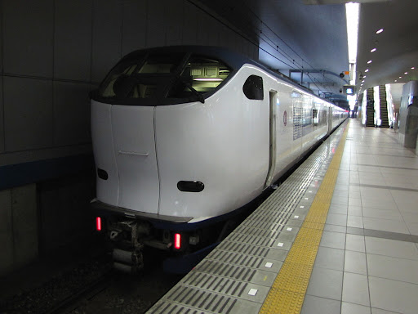
감동실화
이상하게 생겼죠?
코난 마을을 보러 가기 위해 관서국제공항에 내림
특급 ‘하루카’의 지정석을 타고 공항->오사카역 이동
앞 몇 칸은 지정석이고 나머지 뒤칸은 자유석인 열차
나: ‘간사이 와이드 패스’를 들고 있었음. 승차권+특급권+6회 한정 지정석권
뒷자리에 계셨던 한국인 여성분들: 승차권+특급권을 들고 타심. 차장이 와서 지정석 요금 뜯어감
이 사람들 뒤 칸에 가서 앉았으면 돈 안 뜯겨도 됐음

Slide 10
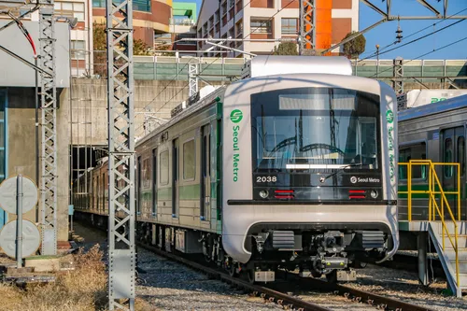
지하철
대충 저런게 오면 땅 밑을 달리든 위를 달리든 물 위를 걷든 하늘을 날든 지하철인 우리와는 다르게
일본 이놈들은 지하철이라고 부를 수 있는 노선이 정해져 있음
지자체에서 운영하는 시내를 다니는 노선을 지하철이라 부름
여러분이 볼 노선 중에는 얘네가 다임
도쿄메트로, 도영 지하철, 오사카메트로, 고베 시영 지하철, 후쿠오카시 지하철

Slide 11
지하철
한국 지하철은 매우 계획적으로 지어짐
이놈들은 아님
큰일난 환승 거리를 가진 곳이 많으니 주의할 것

Slide 12
사철
종류가 많음
보통 근교 지방에서 도심 쪽으로 가는 통근 노선을 운영해 먹고 삶 => 님들이 탈 일이 없음
JR보다 쌈. 보통
특급이라 적혀 있어도 추가 요금이 안 드는 경우가 많음
이상한 이름이 붙은 유료특급은 별개임
스카이라이너
로망스카
그런 거..

Slide 13
직결운행
A노선의 열차가 경계역에서 자연스럽게 B노선으로 들어가서 그대로 달리는 것
한국에도 있음!!!!
보통은 수도권 통합 요금제로 추가 요금을 안 받지만
신분당선이라는 악랄한 노선도 있음..

Slide 14
철도의 정시성
일본인들이 일본 철도의 정시성은 세계 제일이라고 부르짖는 것을 들어 본 적이 있을 것이다.
열흘 중 9일 정도는 맞는 말이다.
열흘에 하루 정도는
바람이 심하게 불어서 운행 중지되거나 (협궤라 참피임)
누군가 선로에 뛰어들거나 (월요일 아침이 가장 확률이 높다)
여러분이 가신 날이 장날이라면 대체 노선을 잘 찾아보자
23구내라면 다 방법이 있을 것이다.

Slide 15
패스
살인적인 교통비를 줄이기 위한 외국인용 패스가 있음
JR패스: N주일 일정으로 일본 전국 순회를 돌 경우
도쿄 서브웨이 티켓: 도쿄도내를 볼거면 좋음
주유패스: 오사카를 볼 거면 좋음
나머지는 님들이 써봐야 손해임

